Slide 1



IBM Power Virtual Server
IBM i 用ヒアリングシート記入時の注意事項
(IBM i 用ヒアリングシートv2 20250303版)
Power VS
2025年 3月
株式会社イグアス
パートナービジネス事業部
クラウド＆ AI営業開発部

Slide 2
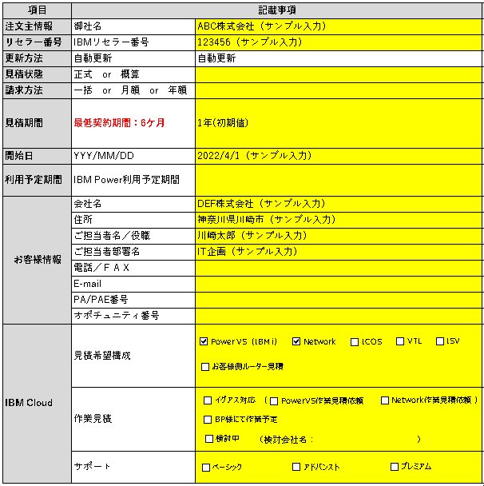
【必須】見積必要情報
●見積期間をご選択ください。
その他を選択された場合は右欄の（ ）内に
希望期間をご記入ください。
※最低契約期間は6ケ月
●概算見積の場合もおおよその時期で構わないので
開始日をご記入ください。
●IBM Power利用予定期間はプルダウンリストより
オンプレ・クラウドに関わらずIBM Powerのご利用
予定期間を選択してください。
●正式見積の場合はPA/PAE番号・オポチュニティ番号が
必要となりますのでご記入ください。
●見積希望項目はPowerVS、Networkは必須のため
予めチェックが入っています。
その他、見積が必要となる項目にチェックを
入れてください。
※チェックのついた項目のみお見積りいたします。
つけ忘れにご注意ください。
●IBM Cloudサポートは本番利用を想定されている場合
は「アドバンスト」サポートのご利用を推奨します。
※ベーシックサポートは標準提供

Slide 3
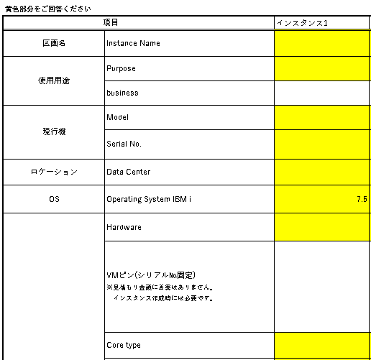
【必須】PowerVS（IBM i ）
←インスタンス1～3がありますが、2・3は不要であれば空白としてください。
インスタンス数が不足している場合はコピーして列を増やしてください。
←インスタンス名を記入します。概算見積時は空白でも構いません。
←PowerVSの使用用途をプルダウンリストから選択ください。
「その他」を選択した場合は備考欄にご記入ください。
←業務内容について分かる範囲で記入ください。
←オンプレマシンからのリプレースの場合は現行機マシンモデル名と、
下の項目には現行機マシンのシリアル番号を記入してください。
←日本では東京04、大阪21のいずれかを選択できます。
IBM i 7.2、7.3はバックレベルサポート対象となります。
←※IBM i 7.2は2026年4月30日サポート終了予定。
※IBM i 7.3は2026年9月30日サポート終了予定。
←HardwareはS922 / E980 / S1022から選択できます。
← Shared、Capped、Dedicatedから選択できます。

Slide 4
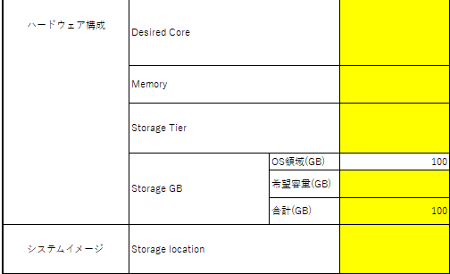
【必須】PowerVS（IBM i ）
← 現在採用されている S922 は 15,000CPW/Core 、
S1022は26,175CPW/Core
※S922とS1022で IBM i の場合は、1インスタンス（区画）あたり
最大4コアまで
※0.25単位で増減のため、0.3や0.4などの数値ではお見積もり出来ません。
←メモリ容量をGB単位で入力します。
←ディスクタイプを選択します。
Tire1:Flash Storage(10 IOPS/GB),Tier3:SSD(3 IOPS/GB),
Tier0:Flash Storage(25 IOPS/GB),Tier5k:Flash Storage(5000 IOPS固定/GB)
← OSと標準提供ライセンス領域のため変更不可です。
←ディスク容量をGB単位で入力。ICOSへバックアップする際は、
一時領域が別途必要なので、その分を追加した容量を記載ください。
（必要ディスク実行容量の2倍程度）
← 希望容量に値を入力するとOS領域との合計値が入力されるので「合計」欄は
入力不要です。
←インスタンス全体のバックアップを取得する場合選択ください。
システムイメージのみICOSに保管し、通常のバックアップではICOSに保管しない
場合は不要(Ｎone)です。
リソース （CPW：S922/S1022） |  | 0.25core (3,750/6,544) | 0.5core (7,500/13,088) | 0.75core (11,250/19,632) | 1.0core (15,000/26,175)
Core Type | Shared | 〇 | 〇 | 〇 | 〇
 | Capped | 〇 | 〇 | 〇 | 〇
 | Dedicated | ― | ― | ― | 〇
※Core数は0.25単位で増減ができます。
（最小値：0.25）
Core TypeをDedicatedとしている場合は
1Coreから選択できます。

Slide 5
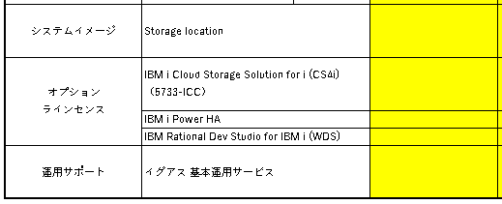
【必須】PowerVS（IBM i ）
利用時にはプルダウンリストから「Selected」を選択ください。
空欄の場合は「None」としてお見積もりいたします。
IBM i Cloud Storage Solution for i (CS4i)（5733-ICC）はICOSを利用する場合は「Selected」としてください。
※ICOSは一回のデータ送受信は約1TB未満推奨となっておりますので、バックアップ設計にご注意ください。
←ヘルプデスク単体またはヘルプデスク+SE支援パックから選択ください。
サービスが不要の場合は不要を選択、または空欄のままで構いません。
※SE支援パックはイグアスでPowerVS構築作業が発生する場合のみ対応可能です。
また、「ヘルプデスク」サポートはIBM Cloudサポートの「アドバンスト」
以上のご契約が前提となります。

Slide 6
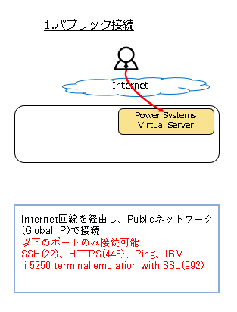
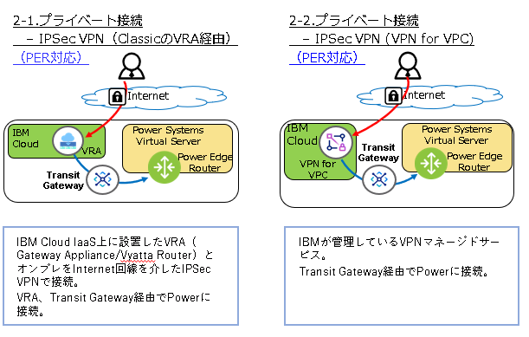
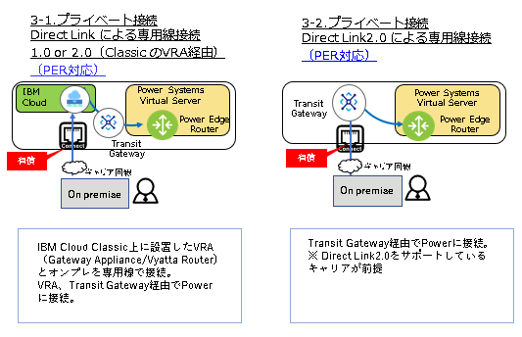
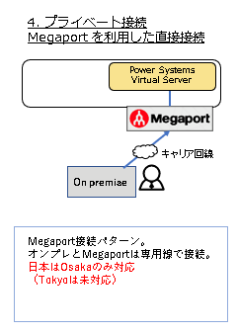
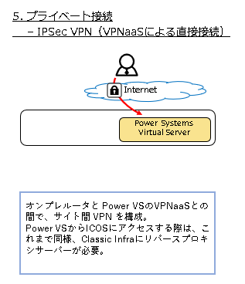
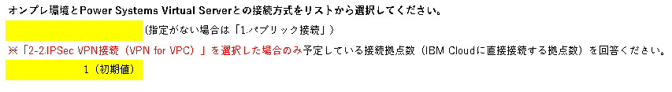
【Network作業見積について】
Networkの正式見積もりをご希望の場合は、別途打ち合わせが必要となります。
【必須】Network –質問1–
●【必須】Networkシートには1～4の質問があります。
希望する接続方法により必要となる質問/回答が異なりますのでご注意ください。
・質問1：全接続必須
・質問2：2-1.IPSec VPN(Classic経由)、3-1.Direct Link(Classic経由) 選択時必須
・質問3：3-1.Direct Link(Classic経由)、3-2.Direct Link 2.0 選択時必須
・質問4：2-1.IPSec VPN(Classic経由)、2-2.IPSec VPN接続(VPN for VPC) 、
3-1.Direct Link(Classic経由)、3-2.Direct Link 2.0 選択時必須
VPNaaS接続
2024年4月以降：新規接続不可
2025年1月18日：標準サポート終了
2025年7月14日：サービス終了

Slide 7
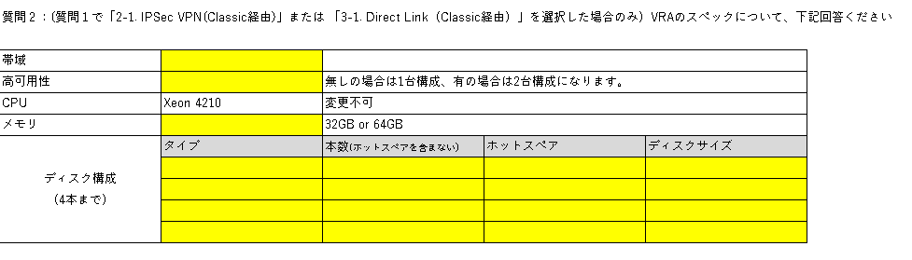
2-1. IPSec VPN(Classic経由)
3-1. Direct Link(Classic経由) 必須
【必須】Network –質問2–
プルダウンリストから選択
●質問2は2-1. IPSec VPN(Classic経由)または 3-1 Direct Link(Classic経由)を選択時に記入ください。
・高可用性：「有り」を選択すると冗長（2台）構成となります。

Slide 8
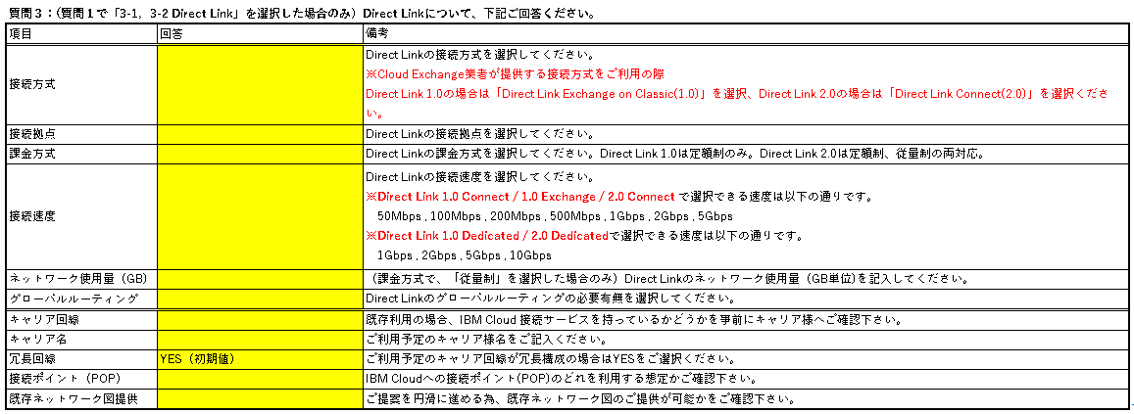
3-1 Direct Link(Classic経由)
3-2 Direct Link 2.0必須
【必須】Network –質問3–
●質問3は3-1 Direct Link(Classic経由)，3-2 Direct Link 2.0を選択時に
各項目の回答を記入ください。
キャリア名の欄は「技術よりな人が最初に読む IBM Cloud柔らか層本v4」 13-1. Direct Linkの
日本国内のDCやPOPに対しオーダー可能なDirect Linkのタイプと場所に関する表（P.417前後※）をご確認のうえご記入ください。
※IBM Cloud柔らか層本は不定期に更新がおこなわれます。そのためダウンロードしたタイミングによりページ数が異なる場合がございます。
IBM Cloud柔らか層本は以下のURLからダウンロード可能です。
https://ibm.box.com/v/ibmcloud-yawaraka

Slide 9
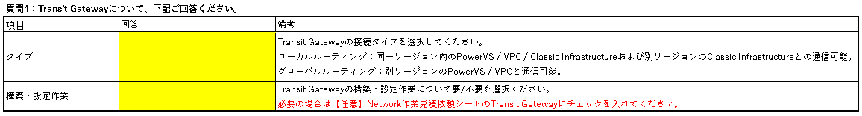
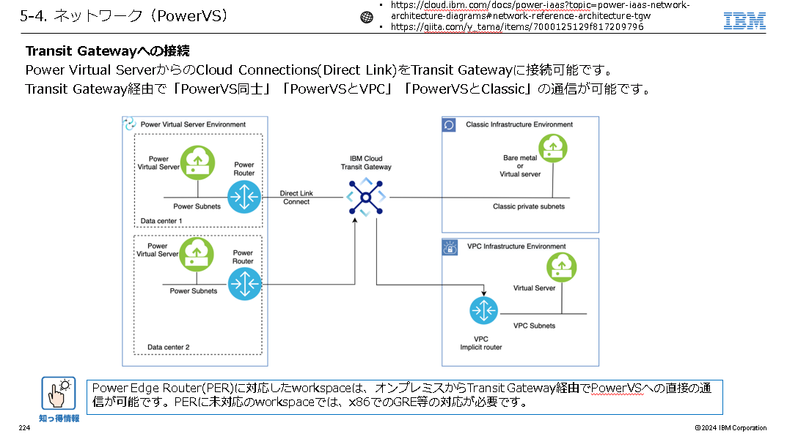
2-1.IPSec VPN(Classic)、2-2.IPSec VPN(VPN for VPC)、
3-1.Direct Link(Classic)、3-2.Direct Link 2.0接続時必須
【必須】Network –質問4–
2024年3月よりPowerVSへの接続方法が
Transit Gatewayを経由してPower Edge Routerへ接続する方法に変更となりました。
2-1.IPSec VPN(Classic)接続、2-2.IPSec VPN(VPN for VPC)接続、
3-1.Direct Link(Classic)接続、3-2.Direct Link 2.0接続
を選択された場合は質問4にご回答ください。
●関連リンク先
https://cloud.ibm.com/docs/power-iaas?topic=power-iaas-network-architecture-diagrams#network-reference-architecture-tgw
https://qiita.com/y_tama/items/7000125129f817209796

Slide 10
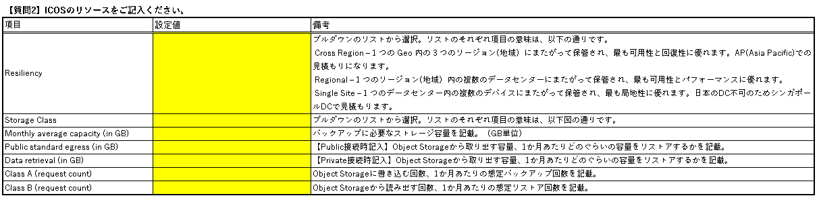
【任意】ICOS –質問1・2–
ICOSの構築、関連設定作業のお見積りが必要の場合、「見積必要」を選択ください。
空欄の場合は「見積不要」とさせていただきます。
※ICOSは一回のデータ送受信は約1TB未満推奨となっておりますので、バックアップ設計にご注意ください。
●Regiliency：備考欄を参照のうえプルダウンリストから選択ください。イグアスではRegionalを推奨しています。
●Storage Class：イグアスではSmart Storageを推奨しています。各クラスに関してはヒアリングシートまたは次のページの図を参照ください。

Slide 11
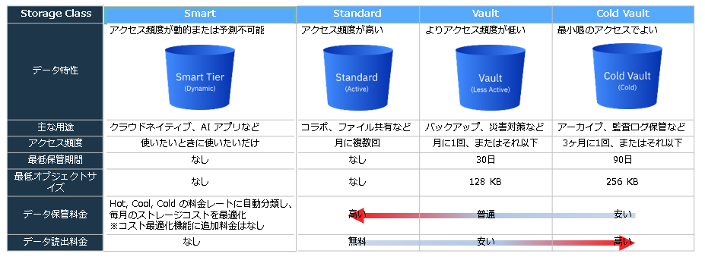
ICOS -Storage Class-
イグアス推奨

Slide 12
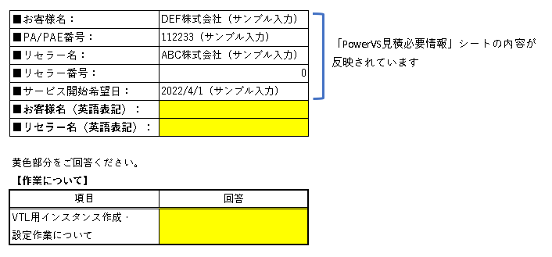
【任意】VTL
サイジングの際に必要となります。
お客様名・リセラー名を英語表記でご記入ください。
←VTL用のインスタンス作成・設定作業のお見積りに関して
「見積必要（別途打ち合わせ必須）」、
「見積不要」のいずれかを選択ください。
※VTL用インスタンス作成・設定作業は
正式見積の場合は別途お打合せが必要です。

Slide 13
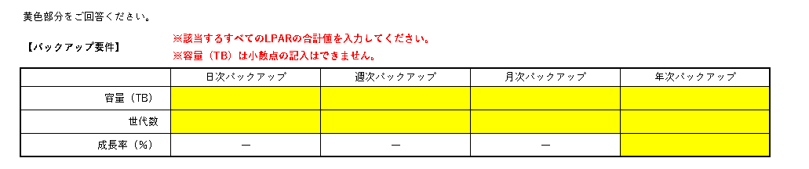
【任意】VTL
ヒアリングシートに記載の通り、黄色部分へ記入をしてください。
シートに記入いただいた情報をもとにFalcon StoreSafeのサイトを利用してサイジングを行い、
算出された結果で見積もりを作成します。
注意事項としてあげられているように、容量（TB）は小数点の記入はできませんので1TB、2TB…と整数値でご記入ください。
世代数にはバックアップを取得し、残しておく数を記入します。
例として、一週間毎日一回ずつバックアップを取る場合は日次バックアップ数は7世代となります。
年次バックアップについては推定される成長率もご記入ください。

Slide 14
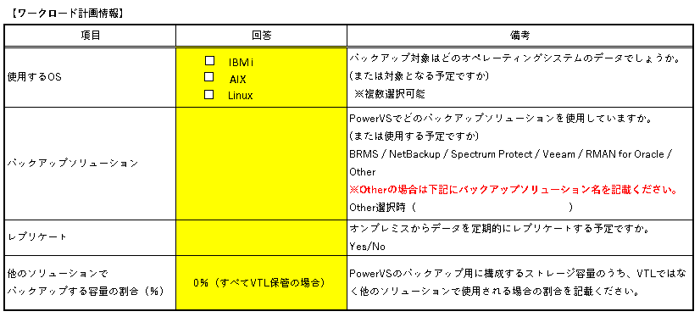
【任意】VTL
黄色の部分にご記入ください。
←「Other」を選択される場合は備考欄に
あります括弧内に詳細をご記入ください。

Slide 15
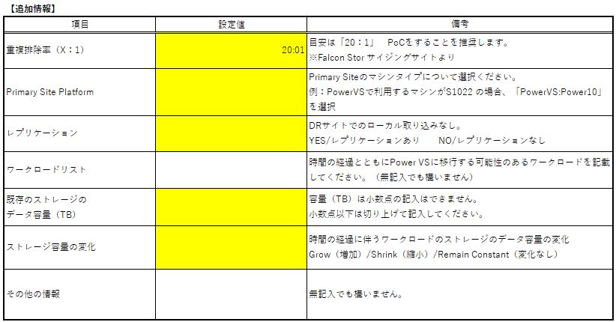
【任意】VTL
←ご利用予定（ご利用中）の
一次サイトのマシンタイプを選択
してください。
←既存のストレージのデータ容量は
サイジングサイトでは整数値での
入力となりますので備考欄に記載
の通り、小数点以下は切り上げて
入力してください。

Slide 16
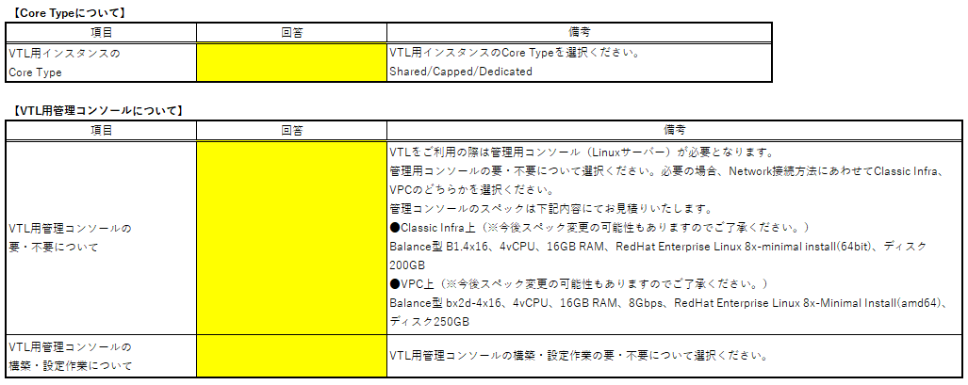
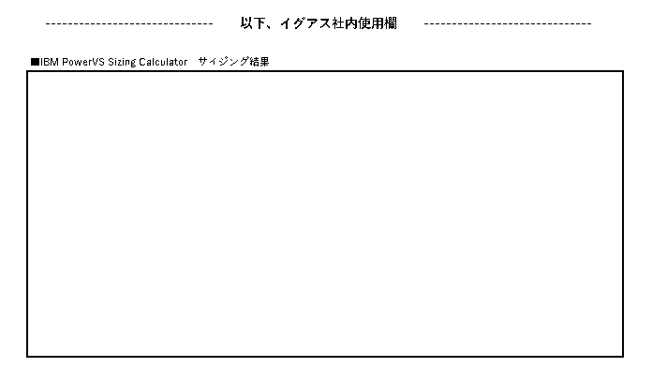
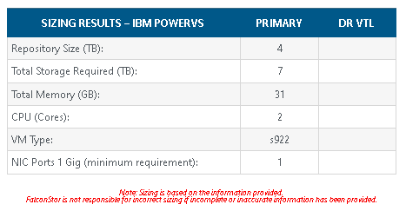
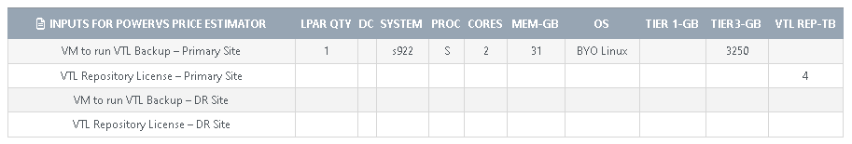
【任意】VTL
←Core Typeをプルダウンリスト
から選択ください。
←VTL用の管理コンソール（Linuxサーバー）のお見積りも必要の場合はネットワーク構成によってClassic Infraに構築するか、VPCに構築するか選択ください。
【例】
Licensed repository capacity (TB)：4TB
DC：Tok04
Core Type：Shared
イグアス社内使用欄にはヒアリングシートを
もとに算出したサイジング結果を添付しますので、この項目には見積もり依頼時（ヒアリングシート作成時）に記入いただく必要はありません。

Slide 17
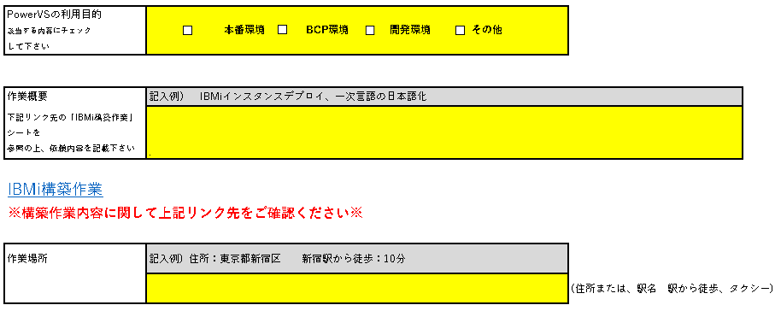
【任意】PowerVS作業見積依頼
【PowerVS作業見積について】
PowerVS作業の正式見積もりをご希望の場合は、別途打ち合わせ及び現行機調査が必要となります。
「PowerVS構築作業（IBMiインスタンス
デプロイ）」が必要な場合は25行目～26行目の項目にも記入が必要となります。

Slide 18
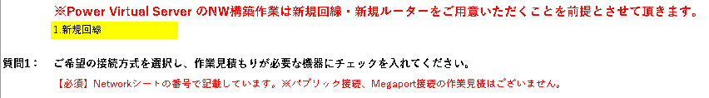
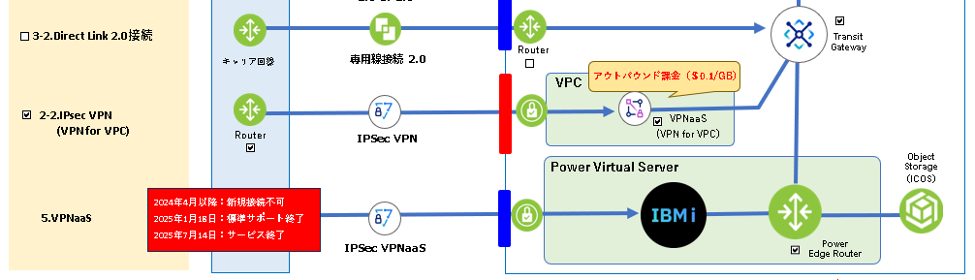
【任意】Network作業見積依頼
●ネットワーク作業が必要な場合に質問1に回答、構成図にチェックを入れてください。
【質問1 回答例】 IPSec VPN(VPN for VPC)接続/新規回線/Transit Gateway/Power Edge Router

